Slide 1
第三章 栈和队列

Slide 2

教学目标
掌握栈和队列的特点，并能在相应的应用问题中正确选用
熟练掌握栈的两种存储结构的基本操作实现算法，特别应注意栈满和栈空的条件
熟练掌握循环队列和链队列的基本操作实现算法，特别注意队满和队空的条件
理解递归算法执行过程中栈的状态变化过程
掌握表达式求值 方法

Slide 3
教学内容
3.1 栈和队列的定义和特点
3.2 案例引入
3.3 栈的表示和操作的实现
3.4 栈与递归
3.5 队列的表示和操作的实现
3.6 案例分析与实现

Slide 4
栈（Stack）
1. 定义
2. 逻辑结构
3. 存储结构
4. 运算规则
5. 实现方式
队列（Queue）
1. 定义
2. 逻辑结构
3. 存储结构
4. 运算规则
5. 实现方式

Slide 5
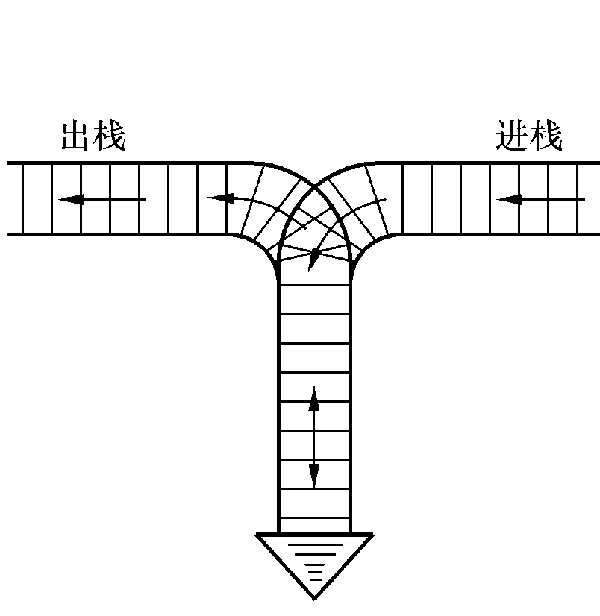
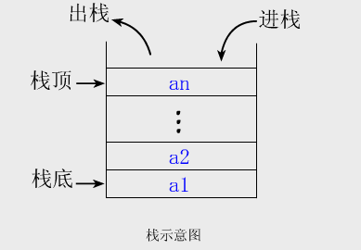
栈
用铁路调度站表示栈

Slide 6
3.1 栈和队列的定义和特点
栈
1. 定义
只能在表的一端（栈顶）进行插入和删除运算的线性表
2. 逻辑结构
与线性表相同，仍为一对一关系
3. 存储结构
用顺序栈或链栈存储均可，但以顺序栈更常见

Slide 7
4.运算规则
只能在栈顶运算，且访问结点时依照后进先出（LIFO）或先进后出（FILO）的原则
关键是编写入栈和出栈函数，具体实现依顺序栈或链栈的不同而不同
基本操作有入栈、出栈、读栈顶元素值、建栈、判断栈满、栈空等
5.实现方式

Slide 8

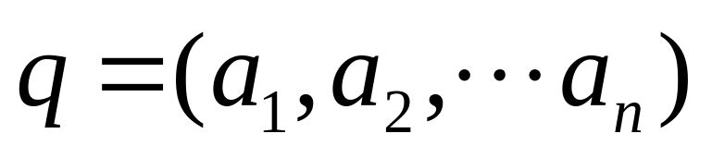
队列是一种先进先出(FIFO) 的线性表. 在表一端插入,在另一端删除
a1
a2
a3
...
an
入队列
队头
队尾

Slide 9
出队列
a1
a2
a3
...
an
队头
队尾

Slide 10
出队列
a1
a2
a3
...
an
队头
队尾

Slide 11
出队列
a1
a2
a3
...
an
队头
队尾

Slide 12
3.1 栈和队列的定义和特点
队列
1. 定义
只能在表的一端（队尾）进行插入，在另一端（队头）进行删除运算的线性表
2. 逻辑结构
与线性表相同，仍为一对一关系
3. 存储结构
用顺序队列或链队存储均可

Slide 13
4.运算规则
先进先出（FIFO）
关键是编写入队和出队函数，具体实现依顺序队或链队的不同而不同
5.实现方式

Slide 14
栈、队列与一般线性表的区别
栈、队列是一种特殊（操作受限）的线性表
区别：仅在于运算规则不同
栈
逻辑结构：一对一
存储结构：顺序栈、链栈
运算规则：后进先出
一般线性表
逻辑结构：一对一
存储结构：顺序表、链表
运算规则：随机、顺序存取
队列
逻辑结构：一对一
存储结构：顺序队、链队
运算规则：先进先出

Slide 15
3.2 案例引入
案例3.1 ：数制的转换
案例3.2：括号匹配的检验
案例3.3 ：表达式求值
案例3.4 ：舞伴问题

Slide 16
3.3 栈的表示和操作的实现
“进” ＝压入=PUSH（)
“出” ＝弹出=POP( )

Slide 17
顺序栈与顺序表
顺序表V[n]
顺序栈S
高地址
表尾
a_{n+1}
高地址
栈顶top
a_{n}
a_{n}
……
……
v[i]
a_{i}
a_{i}
……
……
a₂
a₂
低地址
a₁
表头
低地址
a₁
栈底base
写入：v[i]= a_{i}
读出： x= v[i]
压入：PUSH (a_{n+1)}
弹出： POP (x)
前提：一定要预设栈顶指针top！

Slide 18
顺序栈的表示
top
3
top
D
2
top
C
C
1
top
B
B
B
top
0
A
A
A
A
base
base
base
base
base
空栈
base == top 是栈空标志
stacksize = 4
top 指示真正的栈顶元素之上的下标地址
栈满时的处理方法：
1、报错,返回操作系统。
2、分配更大的空间，作为栈的存储空间,将原栈的内容移入新栈。

Slide 19
顺序栈的表示
#define MAXSIZE 100
typedef struct
{
SElemType *base;
SElemType *top;
int stacksize;
}SqStack;

Slide 20
顺序栈初始化
构造一个空栈
步骤：
(1)分配空间并检查空间是否分配失败，若失败则返回错误
stacksize
top
s
base
(2)设置栈底和栈顶指针
S.top = S.base;
(3)设置栈大小

Slide 21
顺序栈初始化
Status InitStack( SqStack &S )
{
S.base =new SElemType[MAXSIZE]；
if( !S.base ) return OVERFLOW;
S.top = S.base;
S.stackSize = MAXSIZE;
return OK;
}

Slide 22
判断顺序栈是否为空
bool StackEmpty( SqStack S )
{
if(S.top == S.base) return true;
else return false;
}
3
2
1
top
0
base

Slide 23
求顺序栈的长度
int StackLength( SqStack S )
{
return S.top – S.base;
}
top
B
A
base

Slide 24
清空顺序栈
Status ClearStack( SqStack S )
{
if( S.base ) S.top = S.base;
return OK;
}
3
2
1
top
0
base

Slide 25
销毁顺序栈
Status DestroyStack( SqStack &S )
{
if( S.base )
{
delete S.base ;
S.stacksize = 0;
S.base = S.top = NULL;
}
return OK;
}

Slide 26
顺序栈进栈
(1)判断是否栈满，若满则出错
(2)元素e压入栈顶
(3)栈顶指针加1
top
C
B
A
base
Status Push( SqStack &S, SElemType e)
{
if( S.top - S.base== S.stacksize ) // 栈满
return ERROR;
*S.top++=e;
return OK;
}
*S.top=e;
S.top++;

Slide 27
顺序栈出栈
(1)判断是否栈空，若空则出错
(2)获取栈顶元素e
(3)栈顶指针减1
top
C
B
A
base
Status Pop( SqStack &S, SElemType &e)
{
if( S.top == S.base ) // 栈空
return ERROR;
e＝ *--S.top;
return OK;
}
--S.top;
e=*S.top;

Slide 28
取顺序栈栈顶元素
top
判断是否空栈，若空则返回错误
否则通过栈顶指针获取栈顶元素
C
B
A
base
Status GetTop( SqStack S, SElemType &e)
{
if( S.top == S.base ) return ERROR; // 栈空
e = *( S.top – 1 );
return OK;
}
e = *( S.top -- ); ???

Slide 29
考研试题
双栈共享一个栈空间
0 m-1
V
b[0] t[0] t[1] b[1]
优点：互相调剂，灵活性强，减少溢出机会

Slide 30

考研试题
将编号为0和1的两个栈存放于一个数组空间V[m]中，栈底分别处于数组的两端。当第0号栈的栈顶指针top[0]等于-1时该栈为空，当第1号栈的栈顶指针top[1]等于m时该栈为空。两个栈均从两端向中间增长（如下图所示） 。
0 m-1
V
bot[0] top[0] top[1] bot[1]

Slide 31
考研试题
  数据结构定义如下
typedef struct
{
int top[2], bot[2]; //栈顶和栈底指针
SElemType *V; //栈数组
int m; //栈最大可容纳元素个数
}DblStack;

Slide 32
考研试题
  试编写判断栈空、栈满、进栈和出栈四个算法的函数(函数定义方式如下）
void Dblpush(DblStack &s,SElemType x,int i) ；
//把x插入到栈i的栈
int Dblpop(DblStack &s,int i,SElemType &x) ；
//退掉位于栈i栈顶的元素
int IsEmpty(DblStack s,int i) ；
//判栈i空否, 空返回1, 否则返回0
int IsFull(DblStack s) ；
//判栈满否, 满返回1, 否则返回0

Slide 33
提示
  栈空：top[i] == bot[i] i表示栈的编号
  栈满：top[0]+1==top[1] 或top[1]-1==top[0]
0 m-1
V
b[0] t[0] t[1] b[1]

Slide 34
链栈的表示
运算是受限的单链表，只能在链表头部进行操作，故没有必要附加头结点。栈顶指针就是链表的头指针
data next
typedef struct StackNode {
SElemType data;
struct StackNode *next;
} StackNode, *LinkStack;
LinkStack S;
S
栈顶
∧
栈底

Slide 35
链栈的初始化
S
∧
void InitStack(LinkStack &S )
{
S=NULL;
}

Slide 36
判断链栈是否为空
Status StackEmpty(LinkStack S)
{
if (S==NULL) return TRUE;
else return FALSE;
}

Slide 37
链栈进栈
p
S
Status Push(LinkStack &S , SElemType e)
{
p=new StackNode; //生成新结点p
if (!p) exit(OVERFLOW);
p->data=e; p->next=S; S=p;
return OK; }
∧

Slide 38
链栈进栈
p
e
S
Status Push(LinkStack &S , SElemType e)
{
p=new StackNode; //生成新结点p
if (!p) exit(OVERFLOW);
p->data=e; p->next=S; S=p;
return OK; }
∧

Slide 39
链栈进栈
p
e
S
Status Push(LinkStack &S , SElemType e)
{
p=new StackNode; //生成新结点p
if (!p) exit(OVERFLOW);
p->data=e; p->next=S; S=p;
return OK; }
∧

Slide 40
链栈进栈
S
e
S
p
Status Push(LinkStack &S , SElemType e)
{
p=new StackNode; //生成新结点p
if (!p) exit(OVERFLOW);
p->data=e; p->next=S; S=p;
return OK; }
∧

Slide 41
链栈出栈
S
A
e = ‘A’
∧
Status Pop (LinkStack &S,SElemType &e)
{if (S==NULL) return ERROR;
e = S-> data; p = S; S = S-> next;
delete p; return OK; }

Slide 42
链栈出栈
S
A
e = ‘A’
p
∧
Status Pop (LinkStack &S,SElemType &e)
{if (S==NULL) return ERROR;
e = S-> data; p = S; S = S-> next;
delete p; return OK; }

Slide 43
链栈出栈
S
A
e = ‘A’
p
S
∧
Status Pop (LinkStack &S,SElemType &e)
{if (S==NULL) return ERROR;
e = S-> data; p = S; S = S-> next;
delete p; return OK; }

Slide 44
链栈出栈
e = ‘A’
S
∧
Status Pop (LinkStack &S,SElemType &e)
{if (S==NULL) return ERROR;
e = S-> data; p = S; S = S-> next;
delete p; return OK; }

Slide 45
取链栈栈顶元素
SElemType GetTop(LinkStack S)
{
if (S==NULL) exit(1)；
else return S–>data;
}

Slide 46
3.4 栈与递归
递归的定义 若一个对象部分地包含它自己, 或用它自己给自己定义, 则称这个对象是递归的；若一个过程直接地或间接地调用自己, 则称这个过程是递归的过程。
long Fact ( long n ) {
if ( n == 0) return 1;
else return n * Fact (n-1); }

Slide 47


有人送了我金、银、铜、铁、木五个宝箱，我想打开金箱子，却没有打开这个箱子的钥匙。
在金箱子上面写着一句话：“打开我的钥匙装在银箱子里。”
于是我来到银箱子前，发现还是没有打开银箱子的钥匙。
银箱子上也写着一句话：“打开我的钥匙装在铜箱子里。”
于是我再来到铜箱子前，发现还是没有打开铜箱子的钥匙。
铜箱子上也写着一句话：“打开我的钥匙装在铁箱子里。”
于是我又来到了铁箱子前，发现还是没有打开铁箱子的钥匙。
铁箱子上也写着一句话：“打开我的钥匙装在木箱子里。”

Slide 48
我来到木箱子前，打开了木箱，
并从木箱里拿出铁箱子的钥匙，打开了铁箱，
从铁箱里拿了出铜箱的钥匙，打开了铜箱，
再从铜箱里拿出银箱的钥匙打开了银箱，
最后从银箱里取出金箱的钥匙，打开了我想打开的金箱子。
晕吧……很啰嗦地讲了这么长一个故事。

Slide 49
void FindKey ( 箱子 ) {
if ( 木箱子) return ;
else FindKey ( 下面的箱子 ) }

Slide 50
当多个函数构成嵌套调用时, 遵循
后调用先返回
栈

Slide 51
以下三种情况常常用到递归方法
  递归定义的数学函数
  具有递归特性的数据结构
  可递归求解的问题

Slide 52
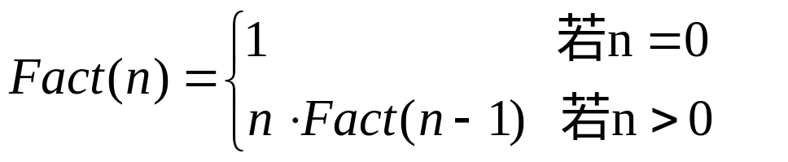
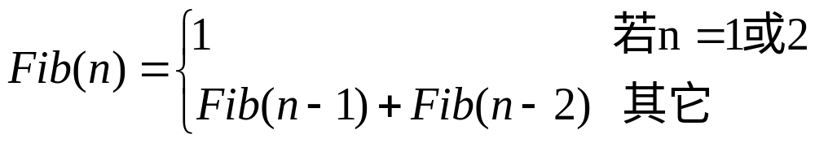
1. 递归定义的数学函数:
阶乘函数:
2阶Fibonaci数列:

Slide 53
2. 具有递归特性的数据结构:
Root
树
Lchild
Rchild
广义表
A=(a,A)
3. 可递归求解的问题:
迷宫问题 Hanoi塔问题

Slide 54
用分治法求解递归问题
分治法：对于一个较为复杂的问题，能够分解成几个相对简单的且解法相同或类似的子问题来求解
必备的三个条件
1、能将一个问题转变成一个新问题，而新问题与原问题的解法相同或类同，不同的仅是处理的对象，且这些处理对象是变化有规律的
2、可以通过上述转化而使问题简化
3、必须有一个明确的递归出口，或称递归的边界

Slide 55
分治法求解递归问题算法的一般形式：
void p (参数表) {
if （递归结束条件）可直接求解步骤；-----基本项
else p（较小的参数）；------归纳项
}
long Fact ( long n ) {
if ( n == 0) return 1;//基本项
else return n * Fact (n-1); //归纳项}

Slide 56
求解阶乘 n! 的过程
if ( n == 0 ) return 1;
else return n * Fact (n-1);
返回 1 参数 0 直接定值 = 1
返回 1 参数 1 计算 1*Fact(0)
结果返回
回归求值
递归调用
参数传递
返回 2 参数 2 计算 2*Fact(1)
返回 6 参数 3 计算 3*Fact(2)
返回 24 参数 4 计算 4*Fact(3)
主程序 main : Fact(4)

Slide 57

汉诺塔
在印度圣庙里，一块黄铜板上插着三根宝石针。
主神梵天在创造世界时，在其中一根针上穿好了由大到小的64片金片，这就是汉诺塔。
僧侣不停移动这些金片，一次只移动一片，小片必在大片上面。
当所有的金片都移到另外一个针上时，世界将会灭亡。

Slide 58
Hanoi塔问题
规则:
A
B
C
(1) 每次只能移动一个圆盘
(2) 圆盘可以插在A,B和C中的任一塔座上
(3) 任何时刻不可将较大圆盘压在较小圆盘之上

Slide 59

Hanoi塔问题
n = 1，则直接从 A 移到 C。否则
(1)用 C 柱做过渡，将 A 的(n-1)个移到 B
(2)将 A 最后一个直接移到 C
(3)用 A 做过渡，将 B 的 (n-1) 个移到 C

Slide 60

跟踪程序，给出下列程序的运行结果，以深刻地理解递归的调用和返回过程
#include<iostream.h>
int c=0;
void move(char x,int n,char z)
{cout<<++c<<","<<n<<","<<x<<","<<z<<endl;}
void Hanoi(int n,char A,char B,char C)
{ if(n==1) move(A,1,C);
else
{Hanoi(n-1,A,C,B);
move(A,n,C);
Hanoi(n-1,B,A,C); }}
void main(){Hanoi(3,'a','b','c');}

Slide 61


递归调用树
3,a,b,c
2,a,c,b
③,a->c
2,b,a,c
1,a,b,c
②,a->b
1,c,a,b
1,b,c,a
②,b->c
1,a,b,c
①,a->c
①,c->b
①,b->a
①,a->c

Slide 62
函数调用过程
调用前, 系统完成:
(1)将实参,返回地址等传递给被调用函数
(2)为被调用函数的局部变量分配存储区
(3)将控制转移到被调用函数的入口
调用后, 系统完成:
(1)保存被调用函数的计算结果
(2)释放被调用函数的数据区
(3)依照被调用函数保存的返回地址将控制转移到调用函数

Slide 63
递归函数调用的实现
“层次”
主函数
0层
第1次调用
1层
第 i 次调用
i 层
“递归工作栈”
“工作记录”
实在参数,局部变量,返回地址

Slide 64
递归算法的效率分析
空间效率
与递归树的深度成正比
O(n)
与递归树的结点数成正比
时间效率

Slide 65
递归算法的效率分析
1 2 3 4
f(1)=1 f(1)+1+f(1)=3 f(2)+1+f(2)=7 f(3)+1+f(3)=15
f(n) = 2f(n-1)+1
f(n-1) = 2f(n-2)+1
f(n-2) = 2f(n-3)+1
......
f(3) = 2f(2)+1
f(2) = 2f(1)+1
2⁰f(n) = 2¹f(n-1)+2⁰
2¹f(n-1) = 2²f(n-2)+2¹
2²f(n-2) = 2³f(n-3)+2²
......
2^{n-3}f(3) = 2^{n-2}f(2)+ 2^{n-3}
2^{n-2}f(2) = 2^{n-1}f(1)+ 2^{n-2}
f(n) = 2⁰+2¹+…+2^{n-2}+ 2^{n-1}f(1) = 2^{n}-1

Slide 66
64片金片移动次数：2⁶⁴-1=18446744073709551615
假如每秒钟一次，共需多长时间呢？
一年大约有31536926秒，移完这些金片需要５８００多亿年
世界、梵塔、庙宇和众生都已经灰飞烟灭 ……

Slide 67
递归的优缺点
  优点：结构清晰，程序易读
  缺点：每次调用要生成工作记录，保存状态信息，入栈；返回时要出栈，恢复状态信息。时间开销大。
递归→非递归

Slide 68
递归→非递归
(1) 尾递归、单向递归→循环结构
(2)自用栈模拟系统的运行时栈

Slide 69
尾递归→循环结构
long Fact ( long n ) {
if ( n == 0) return 1;
else return n * Fact (n-1); }
long Fact ( long n ) {
t=1;
for(i=1; i<=n; i++) t=t*i;
return t; }

Slide 70
单向递归→循环结构
虽然有一处以上的递归调用语句，但各次递归调用语句的参数只和主调函数有关，相互之间参数无关，并且这些递归调用语句处于算法的最后。
long Fib ( long n ) {// Fibonacci数列
if(n==1 || n==2) return 1;
else return Fib (n-1)+ Fib (n-2);}

Slide 71
尾递归、单向递归→循环结构
long Fib ( long n ) {
if(n==1 || n==2) return 1;
else return Fib (n-1)+ Fib (n-2);}
long Fib ( long n ) {
if(n==1 || n==2) return 1;
else{
t1=1; t2=1;
for(i=3; i<=n; i++){
t3=t1+t2;
t1=t2; t2=t3; }
return t3; }}

Slide 72
借助栈改写递归（了解）
（1）设置一个工作栈存放递归工作记录（包括实参、返回地址及局部变量等)。
（2）进入非递归调用入口（即被调用程序开始处）将调用程序传来的实在参数和返回地址入栈（递归程序不可以作为主程序，因而可认为初始是被某个调用程序调用)。
（3）进入递归调用入口：当不满足递归结束条件时，逐层递归，将实参、返回地址及局部变量入栈，这一过程可用循环语句来实现—模拟递归分解的过程。
（4）递归结束条件满足，将到达递归出口的给定常数作为当前的函数值。
（5）返回处理：在栈不空的情况下，反复退出栈顶记录，根据记录中的返回地址进行题意规定的操作，即逐层计算当前函数值，直至栈空为止—模拟递归求值过程。

Slide 73
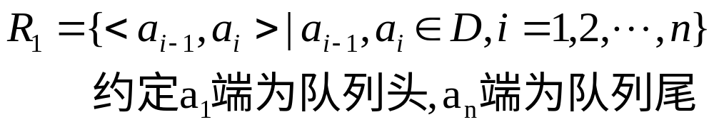
3.5 队列的表示和操作的实现
队列的抽象数据类型
ADT Queue {
数据对象:
数据关系:
基本操作:
(1) InitQueue (&Q) //构造空队列
(2) DestroyQueue (&Q) //销毁队列
(3) ClearQueue (&S) //清空队列
(4) QueueEmpty(S) //判空. 空--TRUE,

Slide 74
队列的抽象数据类型
(5) QueueLength(Q) //取队列长度
(6) GetHead (Q,&e) //取队头元素,
(7) EnQueue (&Q,e) //入队列
(8) DeQueue (&Q,&e) //出队列
(9) QueueTraverse(Q,visit()) //遍历
}ADT Queue

Slide 75
队列的顺序表示－－用一维数组base[M]
#define M 100 //最大队列长度
Typedef struct {
QElemType *base; //初始化的动态分配存储空间
int front; //头指针
int rear; //尾指针
}SqQueue;

Slide 76
队列的顺序表示－－用一维数组base[M]
Q.rear
5
J
6
4
Q.front
J
5
3
Q.rear
Q.rear
2
Q.front
J
J
3
3
1
J
Q.rear
2
0
Q.front
J
Q.front
1
front=rear=0
空队标志：front= =rear
入队：base[rear++]=x;
出队：x=base[front++];

Slide 77

存在的问题
设大小为M
Q.rear
Q.rear
5
J6
J6
4
J5
Q.front
J5
3
J4
2
J3
1
J2
0
J1
Q.front
front=0
rear=M时
再入队—真溢出
front≠0
rear=M时
再入队—假溢出

Slide 78
解决的方法－－循环队列
base[0]接在base[M-1]之后
若rear+1==M
则令rear=0;
...
0
实现：利用“模”运算
入队：
base[rear]=x;
rear=(rear+1)%M;
出队：
x=base[front];
front=(front+1)%M;
1
...
Q.rear
Q.front

Slide 79
队空：front==rear
队满：front==rear
5
4
0
front
3
1
2
J5
rear
J4
5
J6
J4,J5,J6出队
front
4
0
3
1
2
J7,J8,J9入队
J5
rear
J4
J6
front
5
4
0
rear
3
1
J7
解决方案：
1.另外设一个标志以区别队空、队满
2.少用一个元素空间：
队空：front==rear
队满：(rear+1)%M==front
J9
2
J8

Slide 80
循环队列
#define MAXQSIZE 100 //最大长度
Typedef struct {
QElemType *base; //初始化的动态分配存储空间
int front; //头指针
int rear; //尾指针
}SqQueue;

Slide 81
循环队列初始化
Status InitQueue (SqQueue &Q){
Q.base =new QElemType[MAXQSIZE]
if(!Q.base) exit(OVERFLOW);
Q.front=Q.rear=0;
return OK;
}

Slide 82
求循环队列的长度
int QueueLength (SqQueue Q){
return (Q.rear-Q.front+MAXQSIZE)%MAXQSIZE;
}

Slide 83
循环队列入队
Status EnQueue(SqQueue &Q,QElemType e){
if((Q.rear+1)%MAXQSIZE==Q.front) return ERROR;
Q.base[Q.rear]=e;
Q.rear=(Q.rear+1)%MAXQSIZE;
return OK;
}

Slide 84
循环队列出队
Status DeQueue (LinkQueue &Q,QElemType &e){
if(Q.front==Q.rear) return ERROR;
e=Q.base[Q.front];
Q.front=(Q.front+1)%MAXQSIZE;
return OK;
}

Slide 85

链队列
data
next
Q.front
队头
.
.
.
Q.rear
队尾

Slide 86
链队列
typedef struct QNode{
QElemType data;
struct Qnode *next;
}Qnode, *QueuePtr;
typedef struct {
QueuePtr front; //队头指针
QueuePtr rear; //队尾指针
}LinkQueue;

Slide 87
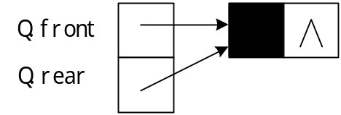
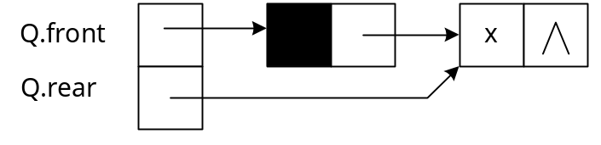
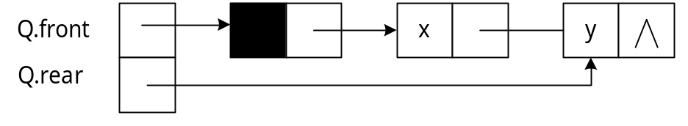
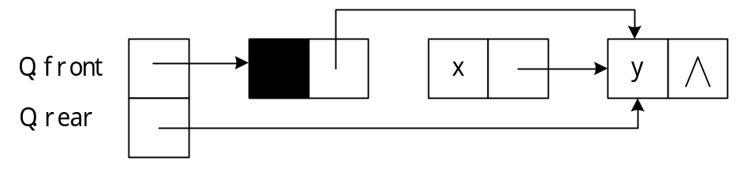
链队列
(a) 空队列
(b) 元素x入队列
(c) 元素y入队列
(d) 元素x出队列

Slide 88
链队列初始化
Status InitQueue (LinkQueue &Q){
Q.front=Q.rear=(QueuePtr) malloc(sizeof(QNode));
if(!Q.front) exit(OVERFLOW);
Q.front->next=NULL;
return OK;
}

Slide 89
销毁链队列
Status DestroyQueue (LinkQueue &Q){
while(Q.front){
Q.rear=Q.front->next;
free(Q.front);
Q.front=Q.rear; }
return OK;
}

Slide 90
判断链队列是否为空
Status QueueEmpty (LinkQueue Q){
return (Q.front==Q.rear);
}

Slide 91
求链队列的队头元素
Status GetHead (LinkQueue Q, QElemType &e){
if(Q.front==Q.rear) return ERROR;
e=Q.front->next->data;
return OK;
}

Slide 92
链队列入队
Status EnQueue(LinkQueue &Q,QElemType e){
p=(QueuePtr)malloc(sizeof(QNode));
if(!p) exit(OVERFLOW);
p->data=e; p->next=NULL;
Q.rear->next=p;
Q.rear=p;
return OK;
}
p

Slide 93
链队列出队
Status DeQueue (LinkQueue &Q,QElemType &e){
if(Q.front==Q.rear) return ERROR;
p=Q.front->next;
e=p->data;
Q.front->next=p->next;
if(Q.rear==p) Q.rear=Q.front;
delete p;
return OK;
}
p

Slide 94
3.6 案例分析与实现
案例3.1 ：数制的转换
【算法步骤】
① 初始化一个空栈S。
② 当十进制数N非零时，循环执行以下操作：
  把N与8求余得到的八进制数压入栈S；
  N更新为N与8的商。
③ 当栈S非空时，循环执行以下操作：
  弹出栈顶元素e；
  输出e。

Slide 95
案例3.1 ：数制的转换
【算法描述】
void conversion(int N)
{//对于任意一个非负十进制数，打印输出与其等值的八进制数
InitStack(S); //初始化空栈S
while(N) //当N非零时,循环
{
Push(S,N%8); //把N与8求余得到的八进制数压入栈S
N=N/8; //N更新为N与8的商
}
while(!StackEmpty(S))//当栈S非空时，循环
{
Pop(S,e); //弹出栈顶元素e
cout<<e; //输出e
}
}

Slide 96
案例3.2 ：括号的匹配
【算法步骤】
① 初始化一个空栈S。
② 设置一标记性变量flag，用来标记匹配结果以控制循环及返回结果，1表示正确匹配，0表示错误匹配，flag初值为1。
③ 扫描表达式，依次读入字符ch，如果表达式没有扫描完毕或flag非零，则循环执行以下操作：
  若ch是左括号“[”或“(”，则将其压入栈；
  若ch是右括号“)”，则根据当前栈顶元素的值分情况考虑：若栈非空且栈顶元素是“(”，则正确匹配，否则错误匹配，flag置为0；
  若ch是右括号“]”，则根据当前栈顶元素的值分情况考虑：若栈非空且栈顶元素是“[”，则正确匹配，否则错误匹配，flag置为0。
④ 退出循环后，如果栈空且flag值为1，则匹配成功，返回true，否则返回false。

Slide 97
案例3.3 ：表达式求值
算术四则运算规则
(1) 先乘除,后加减
(2) 从左算到右
(3) 先括号内,后括号外

Slide 98
常数
操作数(operand)
标识符
算术
表达式
运算符(operator)
逻辑
关系
括号
界限符(delimiter)
结束符

Slide 99
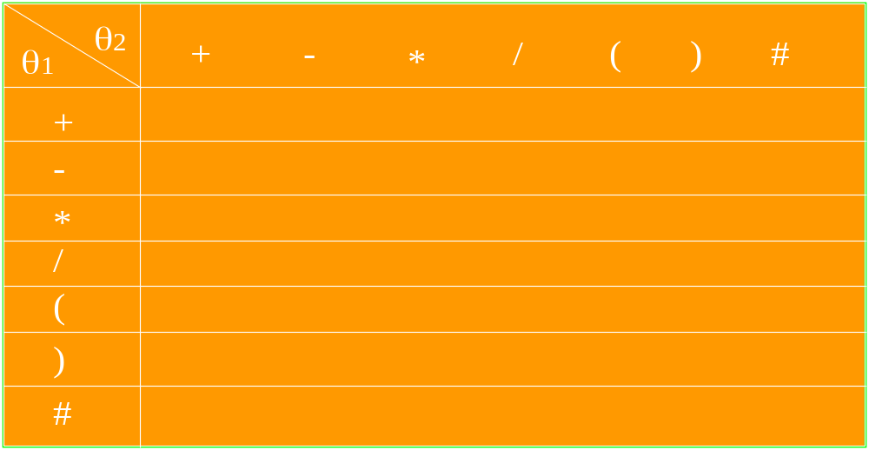
表3.1 算符间的优先关系
>
>
<
<
<
>
>
>
>
<
<
<
>
>
>
>
>
>
<
>
>
>
>
>
>
<
>
>
<
<
<
<
<
=
x
>
>
>
>
x
>
>
<
<
<
<
<
x
=

Slide 100
【算法步骤】
设定两栈 ：OPND-----操作数或运算结果 OPTR------运算符
① 初始化OPTR栈和OPND栈，将表达式起始符“#”压入OPTR栈。
② 扫描表达式，读入第一个字符ch，如果表达式没有扫描完毕至“#”或OPTR的栈顶元素不为“#”时，则循环执行以下操作：
  若ch不是运算符，则压入OPND栈，读入下一字符ch；
  若ch是运算符，则根据OPTR的栈顶元素和ch的优先级比较结果，做不同的处理：
    若是小于，则ch压入OPTR栈，读入下一字符ch；
    若是大于，则弹出OPTR栈顶的运算符，从OPND栈弹出两个数，进行相应运算，结果压入OPND栈；
    若是等于，则OPTR的栈顶元素是“(”且ch是“)”，这时弹出OPTR栈顶的“(”，相当于括号匹配成功，然后读入下一字符ch。
③ OPND栈顶元素即为表达式求值结果，返回此元素。

Slide 101
OperandType EvaluateExpression( ) {
InitStack (OPTR); Push (OPTR，'#') ;
InitStack (OPND); ch = getchar( );
while (ch!= '#' || GetTop(OPTR)! = '#') {
if (! In(ch)){Push(OPND,ch); ch = getchar(); } // ch不是运算符则进栈
else
switch (Precede(GetTop(OPTR),ch)) { //比较优先权
case '<' : //当前字符ch压入OPTR栈，读入下一字符ch
Push(OPTR, ch); ch = getchar(); break;
case '>' : //弹出OPTR栈顶的运算符运算，并将运算结果入栈
Pop(OPTR, theta);
Pop(OPND, b); Pop(OPND, a);
Push(OPND, Operate(a, theta, b)); break;
case '=' : //脱括号并接收下一字符
Pop(OPTR,x); ch = getchar(); break;
} // switch
} // while
return GetTop(OPND);} // EvaluateExpression

Slide 102
OPTR
OPND
INPUT
OPERATE
#
3*(7-2)#
Push(opnd,’3’)
#
3
*(7-2)#
Push(optr,’*’)
#,*
3
(7-2)#
Push(optr,’(’)
#,*,(
3
7-2)#
Push(opnd,’7’)
#,*,(
3,7
-2)#
Push(optr,’-’)
#,*,(,－
3,7
2)#
Push(opnd,’2’)
#,*,(,－
3,7,2
)#
Operate(7-2)
#,*,(
3,5
)#
Pop(optr)
#,*
3,5
#
Operate(3*5)
#
15
#
GetTop(opnd)

Slide 103






迷宫求解

Slide 104
迷宫求解
求解思想：回溯法
从入口出发，按某一方向向未走过的前方探索
若能走通，则到达新点，否则试探下一方向 ;
若所有的方向均没有通路，则沿原路返回前一点，换下一个方向再继续试探
直到所有可能的通路都探索到，或找到一条通路，或无路可走又返回到入口点。

Slide 105
迷宫求解
需要解决的问题：
1、表示迷宫的数据结构
2、试探方向
3、栈的设计
4、防止重复到达某点，避免发生死循环

Slide 106
迷宫求解
1、表示迷宫的数据结构
表示一个m行n列迷宫：
用maze[m][n]表示，0≤i<m,0≤j<n
maze[i][j] = 0 通路
maze[i][j] = 1 不通
改进：
用maze[m+2][n+2]表示
且maze[i][j]=1，i=0或m＋1, j=0或n＋1
入口坐标为（1，1），出口坐标为（m，n）

Slide 107
 | 0 | 1 | 2 | 3 | 4 | 5 | 6 | 7 | 8 | 9
0 | 1 | 1 | 1 | 1 | 1 | 1 | 1 | 1 | 1 | 1
1 | 1 | 0 | 0 | 1 | 0 | 0 | 0 | 1 | 0 | 1
2 | 1 | 0 | 0 | 1 | 0 | 0 | 0 | 1 | 0 | 1
3 | 1 | 0 | 0 | 0 | 0 | 1 | 1 | 0 | 0 | 1
4 | 1 | 0 | 1 | 1 | 1 | 0 | 0 | 0 | 0 | 1
5 | 1 | 0 | 0 | 0 | 1 | 0 | 0 | 0 | 0 | 1
6 | 1 | 0 | 1 | 0 | 0 | 0 | 1 | 0 | 0 | 1
7 | 1 | 0 | 1 | 1 | 1 | 0 | 1 | 1 | 0 | 1
8 | 1 | 1 | 0 | 0 | 0 | 1 | 0 | 0 | 0 | 1
9 | 1 | 1 | 1 | 1 | 1 | 1 | 1 | 1 | 1 | 1

Slide 108
迷宫求解
迷宫的定义：
#define m 8 /*迷宫的实际行*/
#define n 8 /*迷宫的实际列*/
int maze [m+2][n+2] ;
2、试探方向
表示位置的类型PosType定义如下：
typedef struct
{
int x，y;
} PosType ;

Slide 109
迷宫求解
试探顺序规定为：从正东沿顺时针方向
与点(x，y)相邻的4个点及坐标
(x-1,y)
(x,y-1)
(x,y)
(x,y+1)
(x+1,y)

Slide 110
迷宫求解
3、栈的设计
栈中每个元素的组成：
通道块在路径上的序号
坐标位置
前进方向（东为1，南为2，西为3，北为4）
栈元素的类型定义：
typedef struct {
int ord;
PosType seat;
int di;
}SElemType;

Slide 111
迷宫求解
4、防止重复到达某点
走过不通之处要加以标记（MarkPrint操作）

Slide 112
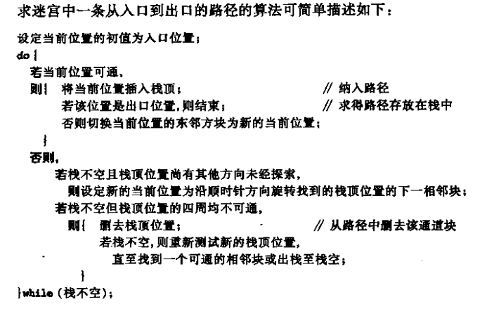

Slide 113
案例3.4 ：舞伴问题
【问题描述】
假设在周末舞会上，男士们和女士们进入舞厅时，各自排成一队。
跳舞开始时，依次从男队和女队的队头上各出一人配成舞伴。
若两队初始人数不相同，则较长的那一队中未配对者等待下一轮舞曲。
现要求写一算法模拟上述舞伴配对问题。

Slide 114
案例3.4 ：舞伴问题
【分析】
设置两个队列分别存放男士和女士入队者
假设男士和女士的记录存放在一个数组中作为输入，然后依次扫描该数组的各元素，并根据性别来决定是进入男队还是女队。
当这两个队列构造完成之后，依次将两队当前的队头元素出队来配成舞伴，直至某队列变空为止。
此时，若某队仍有等待配对者，则输出此队列中排在队头的等待者的姓名，此人将是下一轮舞曲开始时第一个可获得舞伴的人。

Slide 115
【数据结构】
//- - - - - 跳舞者个人信息- - - - -
typedef struct
{
char name[20]; //姓名
char sex; //性别，'F'表示女性，'M'表示男性
}Person;
//- - - - - 队列的顺序存储结构- - - - -
#define MAXQSIZE 100 //队列可能达到的最大长度
typedef struct
{
Person *base; //队列中数据元素类型为Person
int front; //头指针
int rear; //尾指针
}SqQueue;
SqQueue Mdancers,Fdancers; //分别存放男士和女士入队者队列

Slide 116
【算法步骤】
① 初始化Mdancers队列和Fdancers队列。
② 反复循环，依次将跳舞者根据其性别插入Mdancers队列或Fdancers队列。
③ 当Mdancers队列和Fdancers队列均为非空时，反复循环，依次输出男女舞伴的姓名。
④ 如果Mdancers队列为空而Fdancers队列非空，则输出Fdancers队列的队头女士的姓名。
⑤ 如果Fdancers队列为空而Mdancers队列非空，则输出Mdancers队列的队头男士的姓名。

Slide 117

队列的其它应用
【例】汽车加油站
结构：入口和出口为单行道，加油车道若干条n
每辆车加油都要经过三段路程：
1.入口处排队等候进入加油车道
2.在加油车道排队等候加油
3.出口处排队等候离开
若用算法模拟，需要设置n+2个队列。

Slide 118

【例】模拟打印机缓冲区
在主机将数据输出到打印机时，主机速度与打印机的打印速度不匹配
为打印机设置一个打印数据缓冲区，当主机需要打印数据时，先将数据依次写入缓冲区，写满后主机转去做其他的事情
而打印机就从缓冲区中按照先进先出的原则依次读取数据并打印

Slide 119
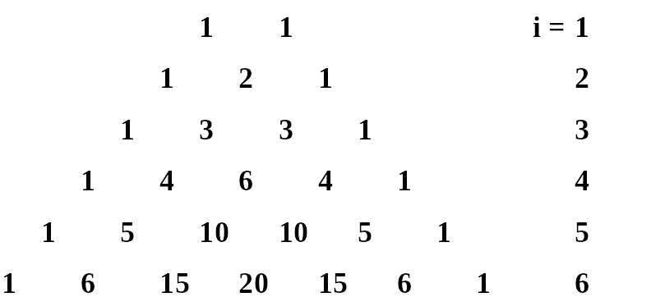
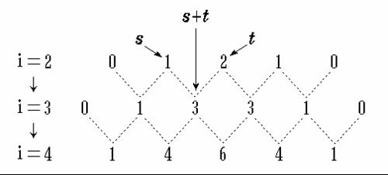
【例】打印杨辉三角形

Slide 120
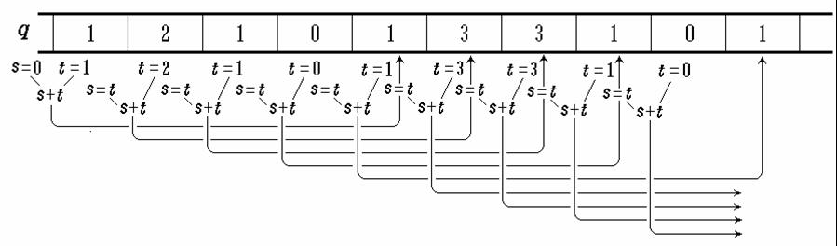
EnQueue (q,0); //各行间插入一个0
for ( j=1; j<=i+2; j++ ) {
DeQueue (q,t ); //一个系数出队
EnQueue (q, s+t ); //计算下一行系数，并进队
s = t;
if ( j != i+2 ) cout << s << ' '; //第i+2个0 }

Slide 121
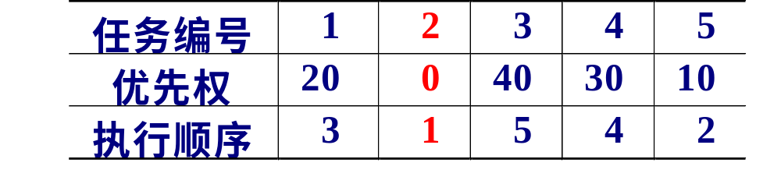
优先级队列(priority_queue)---堆
每次从队列中取出的是具有最高优先权的元素
任务优先权及执行顺序的关系
数字越小，优先权越高

Slide 122
80
大根堆
40
75
62
73
35
28
50
38
25
47
15

Slide 123
小结
1. 掌握栈和队列的特点，并能在相应的应用问题中正确选用
2. 熟练掌握栈的顺序栈和链栈的进栈出栈算法，特别应注意栈满和栈空的条件
3. 熟练掌握循环队列和链队列的进队出队算法，特别注意队满和队空的条件
4. 理解递归算法执行过程中栈的状态变化过程
5. 掌握表达式求值 方法

Slide 124
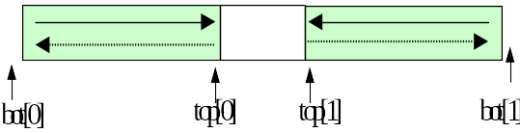
算法设计题
（1）将编号为0和1的两个栈存放于一个数组空间V[m]中，栈底分别处于数组的两端。当第0号栈的栈顶指针top[0]等于-1时该栈为空；当第1号栈的栈顶指针top[1]等于m时，该栈为空。两个栈均从两端向中间增长。试编写双栈初始化，判断栈空、栈满、进栈和出栈等算法的函数。双栈数据结构的定义如下：
typedef struct{
int top[2], bot[2]; //栈顶和栈底指针
SElemType *V; //栈数组
int m; //栈最大可容纳元素个数
}DblStack;

Slide 125
算法设计题
（2）已知f为单链表的表头指针, 链表中存储的都是整型数据，试写出实现下列运算的递归算法：
① 求链表中的最大整数；
② 求链表的结点个数；
③ 求所有整数的平均值。

Slide 126

谢谢大家！

